Slide 1


Slide 2
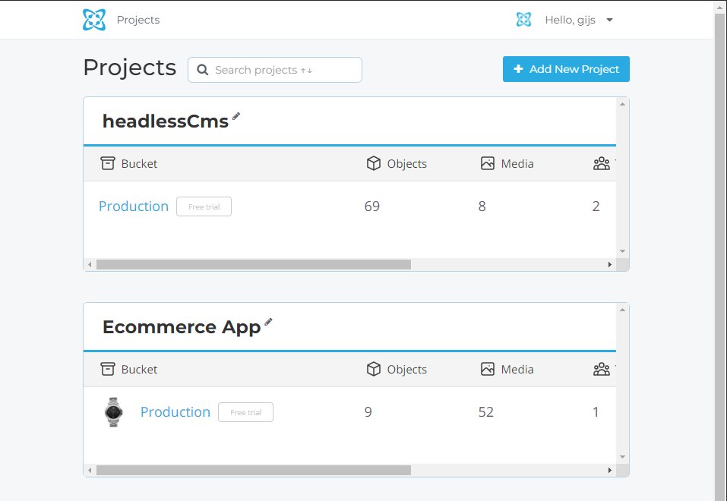
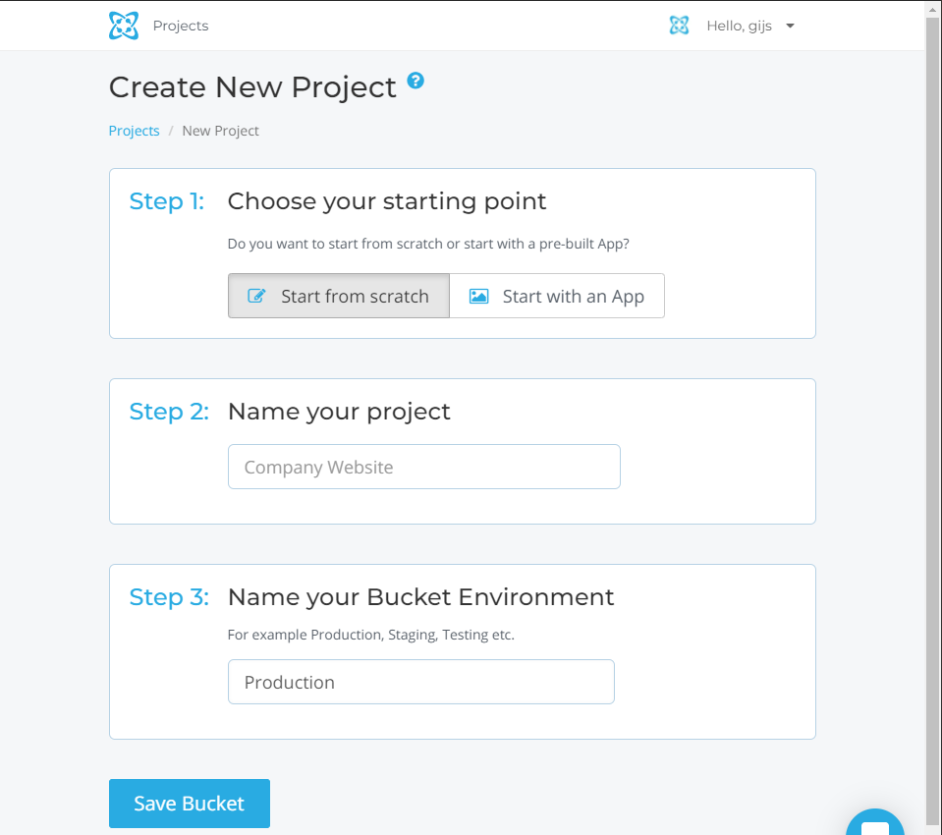
Setup
Dashboard
New Project
Notes:
Voor het op te zetten van cosmicjs maken we eenvoudig een account aan, voegen een nieuw project toe en we kunnen direct kiezen tussen een nieuw of een bestaand project. Dit laatste kan zeer handig zijn om te zien hoe het werkt.

Slide 3
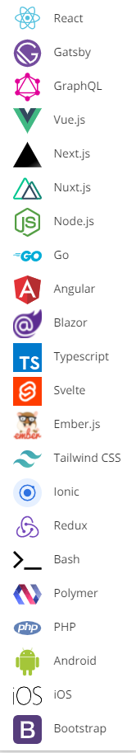
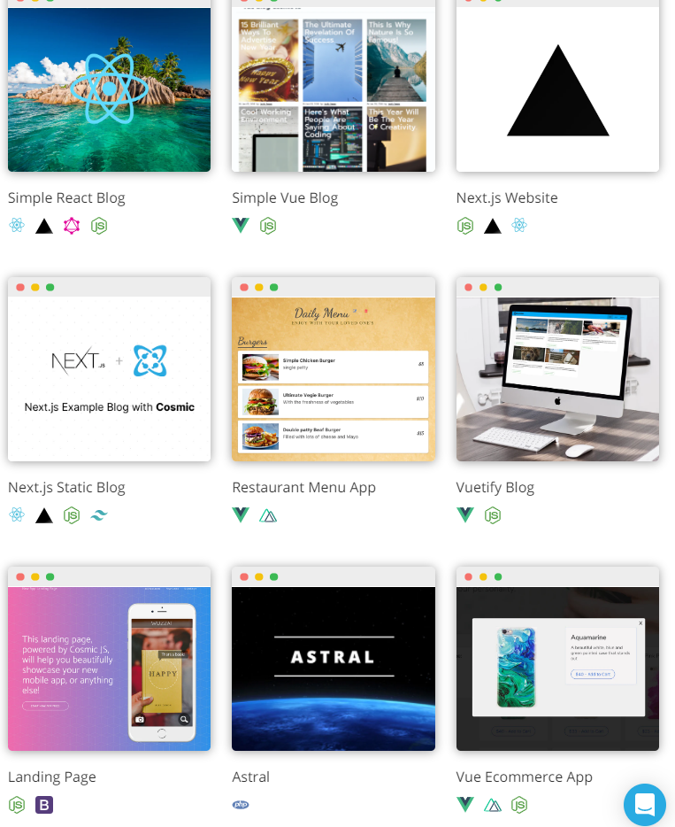
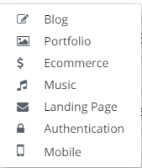
Notes:
Zo als je kan zien is er een ruim aanbod van projecten en programmeertalen/frameworks. Als je een app kiest krijg je het gedeelte van op cosmicjs en de frontend kan je bekijken of downloaden op git.

Slide 4
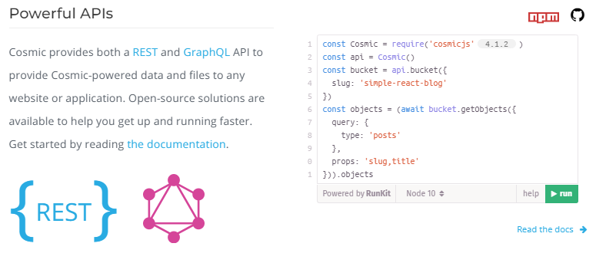
API
Notes:
De api is gemakkelijk te gebruiken en goed gedocumenteerd. Zo kan je een postman downloaden met alle bewerkingen voor beide apis. Er is ook een npm module beschikbaar.

Slide 5
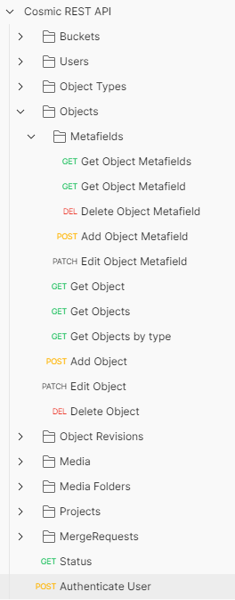
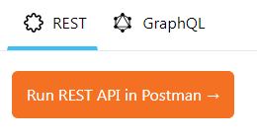
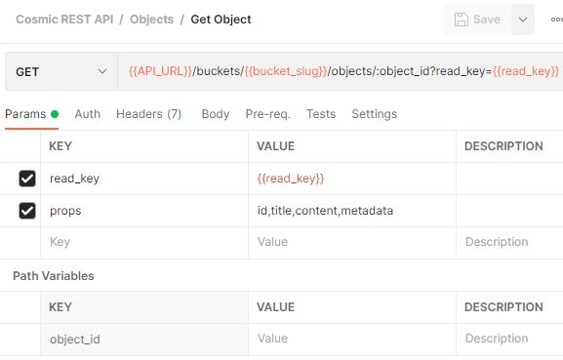
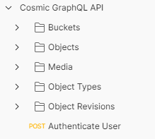
Notes:
Hier nog eens de postmans, dit kan ook handig zijn om extra functies te ontdekken.

Slide 6
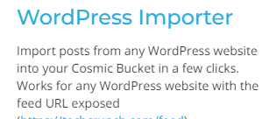
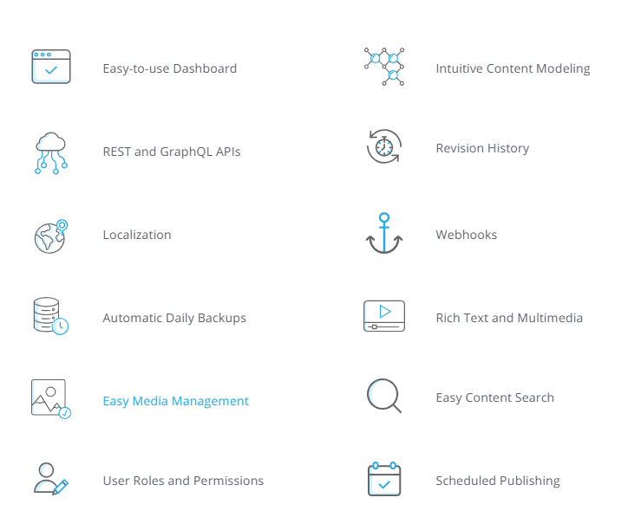
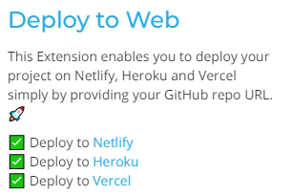
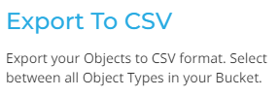

Features
Notes:
Enkele handige features zijn revision history. Webhooks. Localization voor andere content weer te geven op andere plaatsen Easy Media Management Ook handige modules voor b.v. snel te deployen op het web, analythics, seo, wordpress importer,… Deze zijn open source en je kan er ook zelf maken.

Slide 7
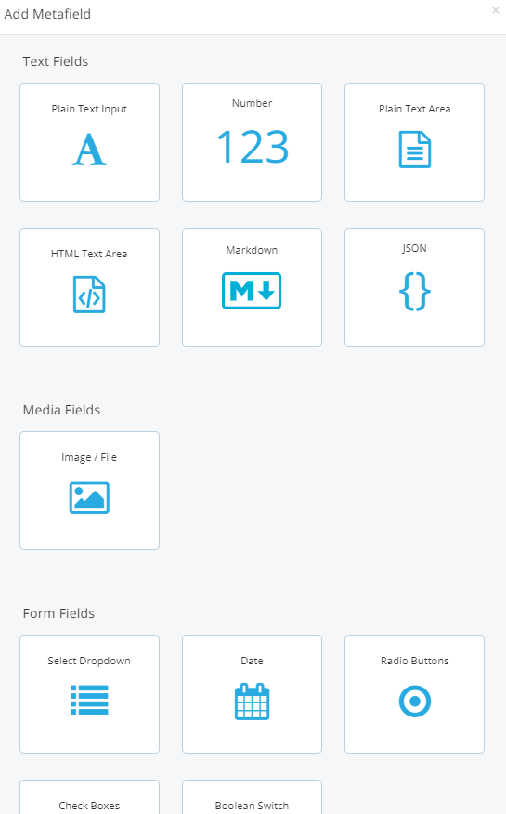
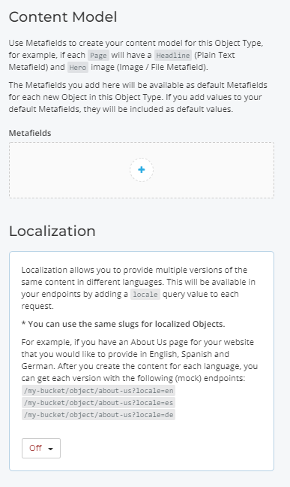
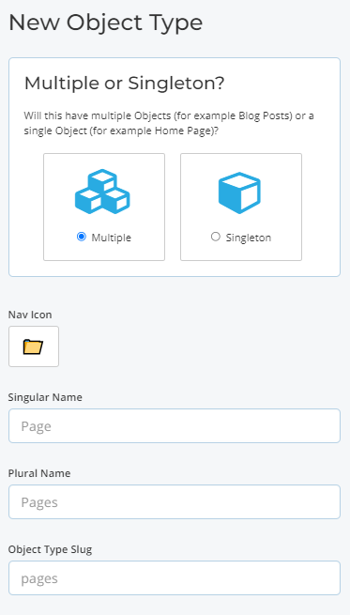
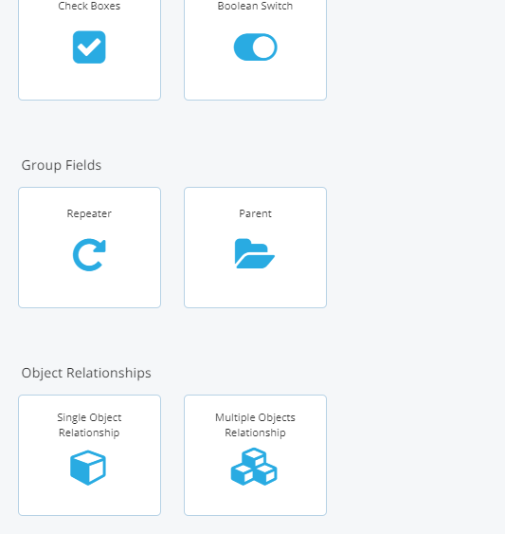
Objects
Notes:
Om nieuwe content toe te voegen moet je eerst een Object Type aanmaken, deze heeft enkele standaard vakjes zoals name en type slug. Verder moet je metafields toevoegen, zoals tekst, nummer, json, html tekst, image/file, form,…

Slide 8
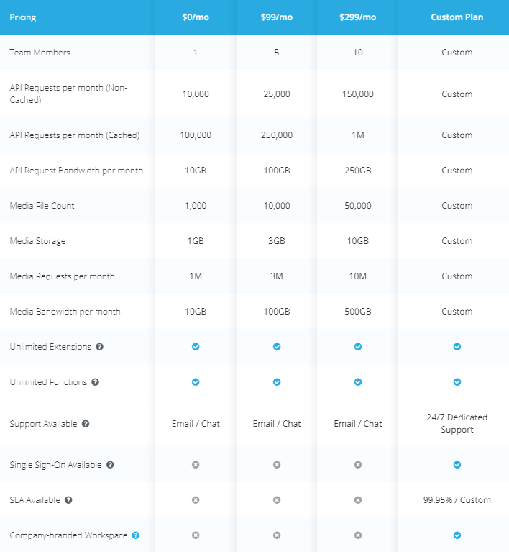
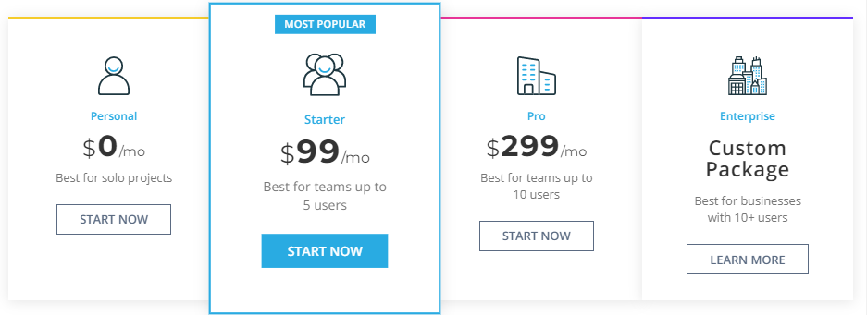
Prijs
Notes:
Het personal plan is gratis maar bevat al redelijk veel, de goedkoopste betalende is 99 dollar per maand.

Slide 9


